Slide 1
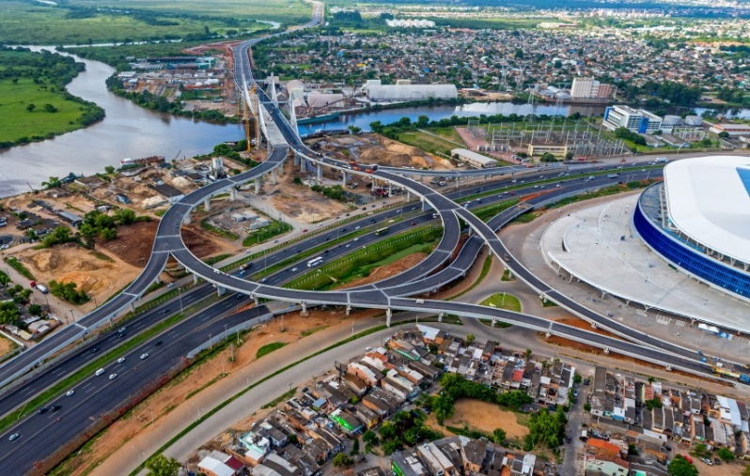
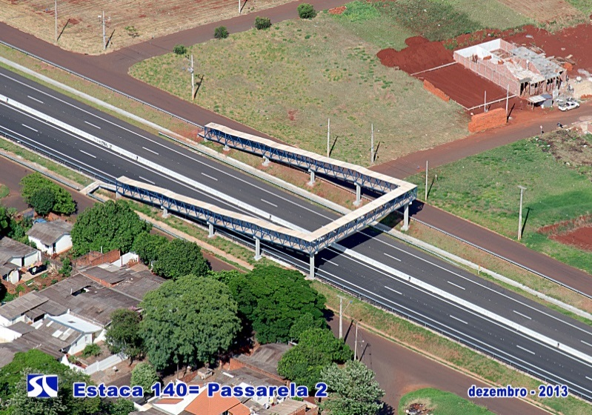
DEPARTAMENTO NACIONAL DE INFRAESTRUTURA DE TRANSPORTES
COMISSÃO DE DESENVOLVIMENTO URBANO – AUDIÊNCIA PÚBLICA
TRAVESSIAS URBANAS – RODOVIAS FEDERAIS
Brasília, maio de 2015.
Base de dados: Abril/2015
Ministério dos Transportes

Slide 2
TÓPICOS DA APRESENTAÇÃO
Atuação do DNIT
Atuação da Diretoria de Infraestrutura Rodoviária
Informações Gerais
Investimentos
Construção Rodoviária
Planejados e Licitados
Em andamento
Concluídos/Encerrados
Obras Delegadas
Operações Rodoviárias
Programa BR-Legal (Segurança e Sinalização)
Programa Nacional de Controle Eletrônico de Velocidade (PNCV)
Ministério dos Transportes

Slide 3
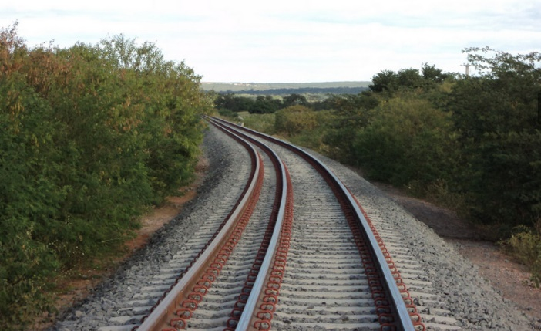
ATUAÇÃO DO DNIT
OBJETIVO:
Implementar, em sua esfera de atuação, a política formulada para a administração da infraestrutura do Sistema Federal de Viação, compreendendo sua operação, manutenção, restauração ou reposição, adequação de capacidade, e ampliação mediante construção de novas vias e terminais.
Fonte: Art. 80 da Lei 10.233 de 05 de junho de 2001 (Dispõe sobre a reestruturação do transporte terrestre e cria o DNIT entre outras providências).
MODAIS DE TRANSPORTE
RODOVIÁRIO
FERROVIÁRIO
AQUAVIÁRIO
Ministério dos Transportes

Slide 4
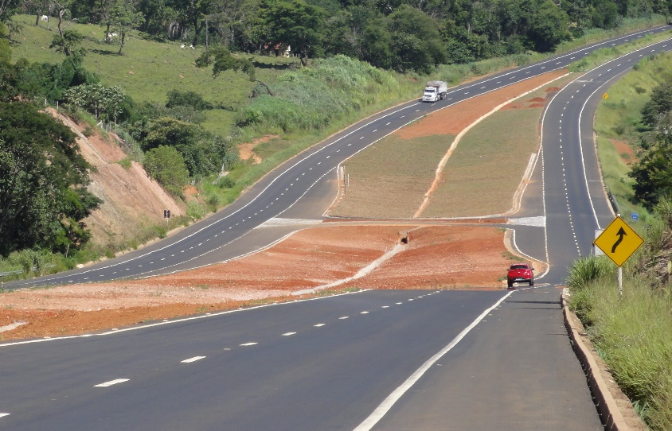
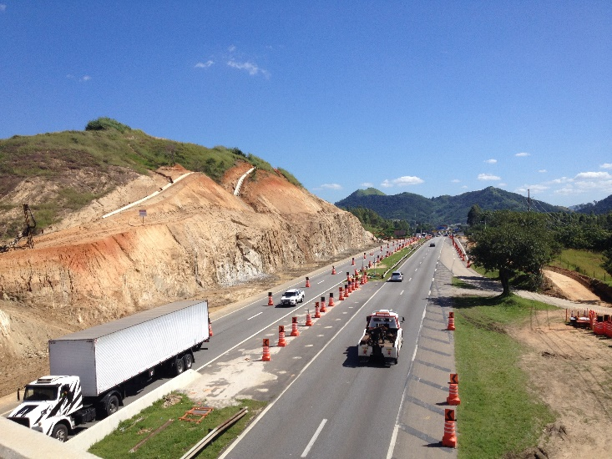
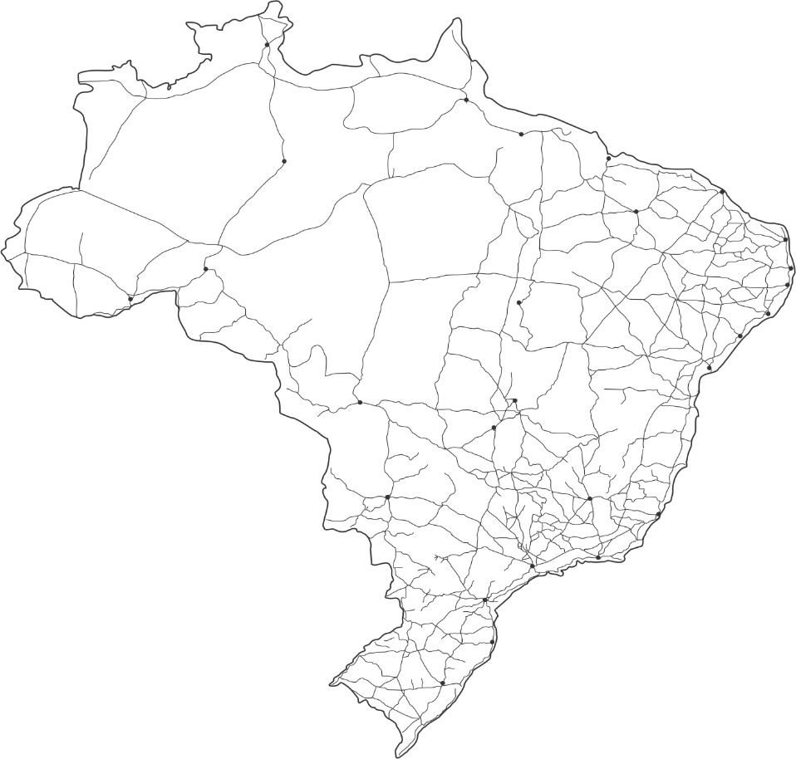
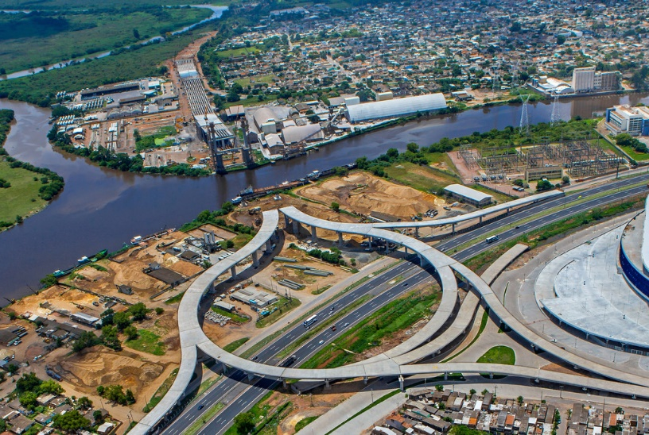
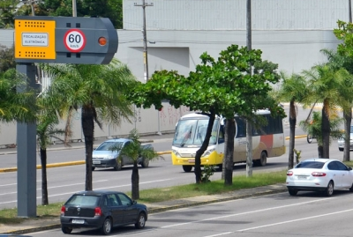
ATUAÇÃO DA DIRETORIA DE INFRAESTRUTURA RODOVIÁRIA - DIR
Ministério dos Transportes

Slide 5
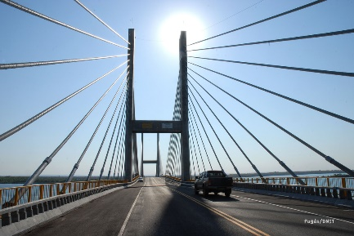
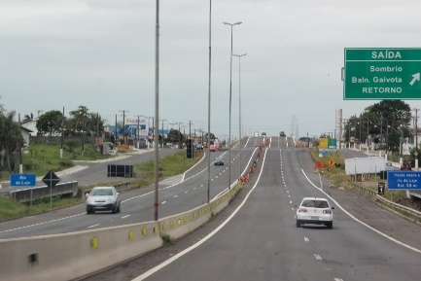
ATUAÇÃO DA DIR
Diretoria de Infraestrutura Rodoviária
CGCONT Coordenação-Geral de Construção Rodoviária
CGMRR Coordenação-Geral de Manutenção e Restauração Rodoviária
CGPERT
Coordenação-Geral de Operações Rodoviárias
Coord. de Obras de Construção
Coord. de Manutenção por Programas
Coord. de Segurança e Eng. de Trânsito
Coord. de Obras Delegadas
Coord. de Manutenção por Serviços
Coord. de Operações
- Construção, Pavimentação, Adequação, Duplicação e Construção e Adequação de OAE
- Supervisão e Gerenciamento de Obras e Empreendimentos
Restauração, CREMA, Manutenção Rodoviária, PATO
Obras Emergenciais
Supervisão e Gerenciamento de Obras e Empreendimentos
- Dispositivos de Segurança e Sinalização Rodoviária (BR-Legal)
- Controle Eletrônico de Velocidade (PNCV)
- Implantação e Operação de Postos de Pesagem (PNP)
Ministério dos Transportes

Slide 6
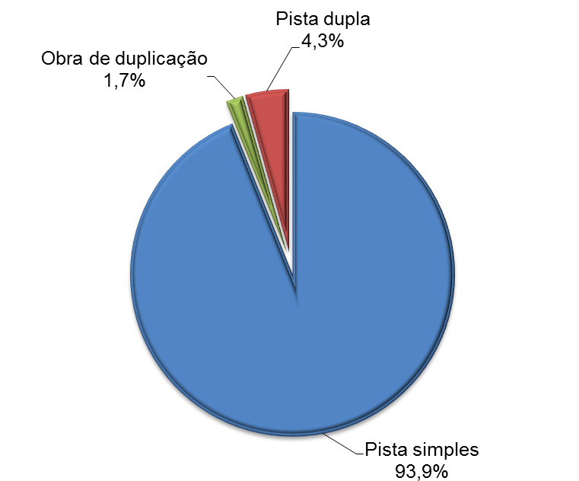
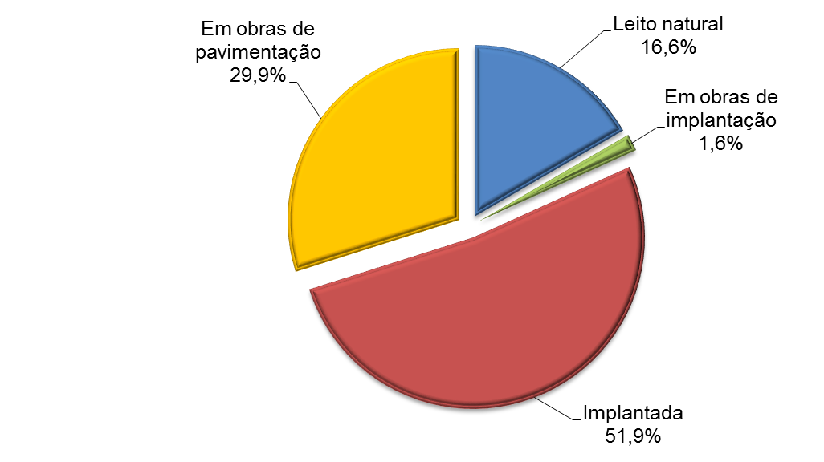
INFORMAÇÕES GERAIS
MALHA FEDERAL SOB ADMINISTRAÇÃO DO DNIT
TOTAL PAVIMENTADO: Aprox. 52 mil km
TOTAL NÃO PAVIMENTADO: Aprox. 12 mil km
Observação: Desconsideradas as Concessões, Convênios Administrativos, delegadas no estado do Paraná e parte da MP-082.
Fonte: http://www.dnit.gov.br/sistema-nacional-de-viacao/snv-2014-1
Data da atualização: 30/03/2015
Ministério dos Transportes

Slide 7
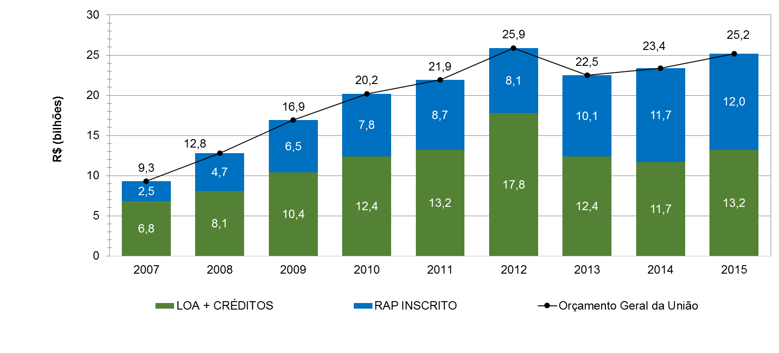
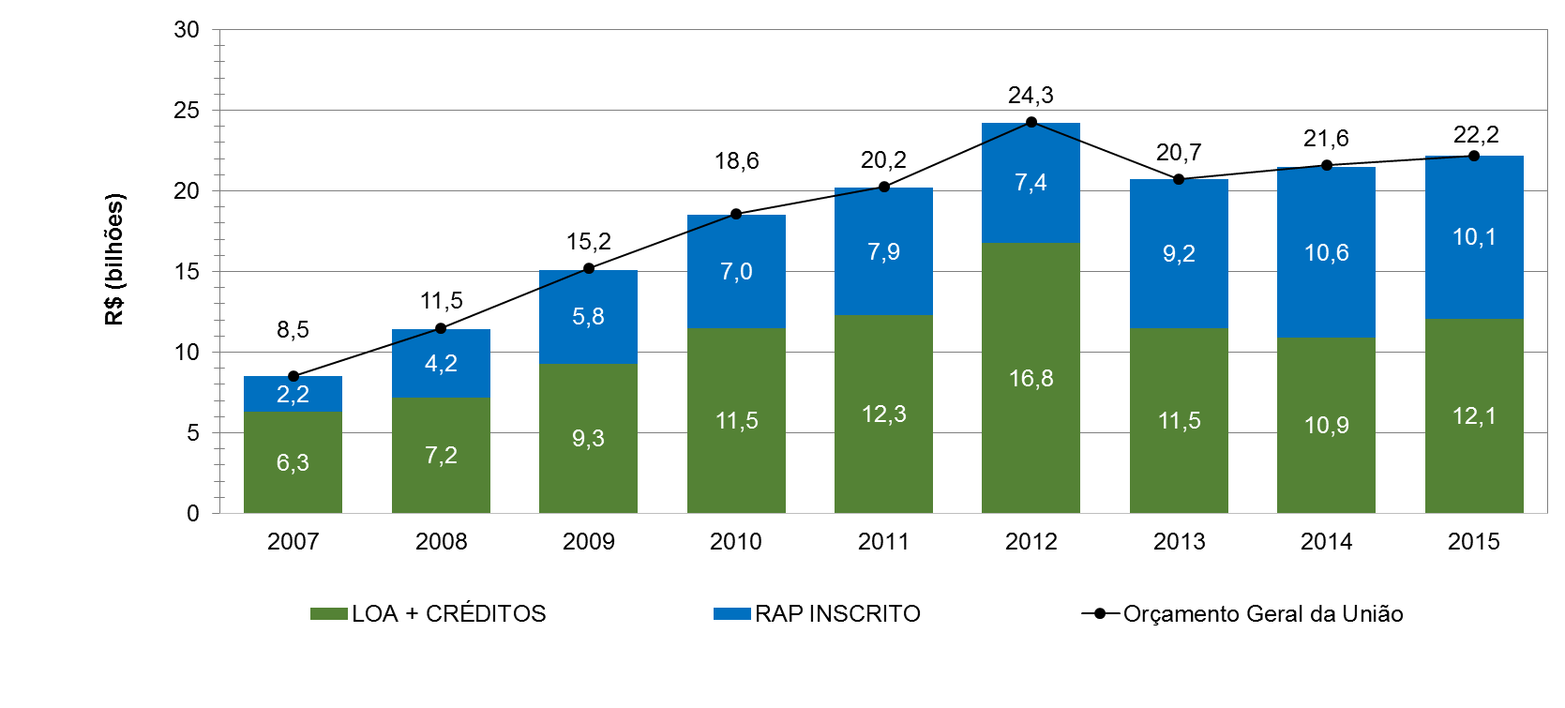
INVESTIMENTOS
HISTÓRICO DE DISPONIBILIDADE ORÇAMENTÁRIA (2007-2015)
DNIT/PAC
PAC/RODOVIÁRIO
2015 → Orçamento Geral da União (DNIT/PAC) → 91% PAC/RODOVIÁRIO
Ministério dos Transportes

Slide 8
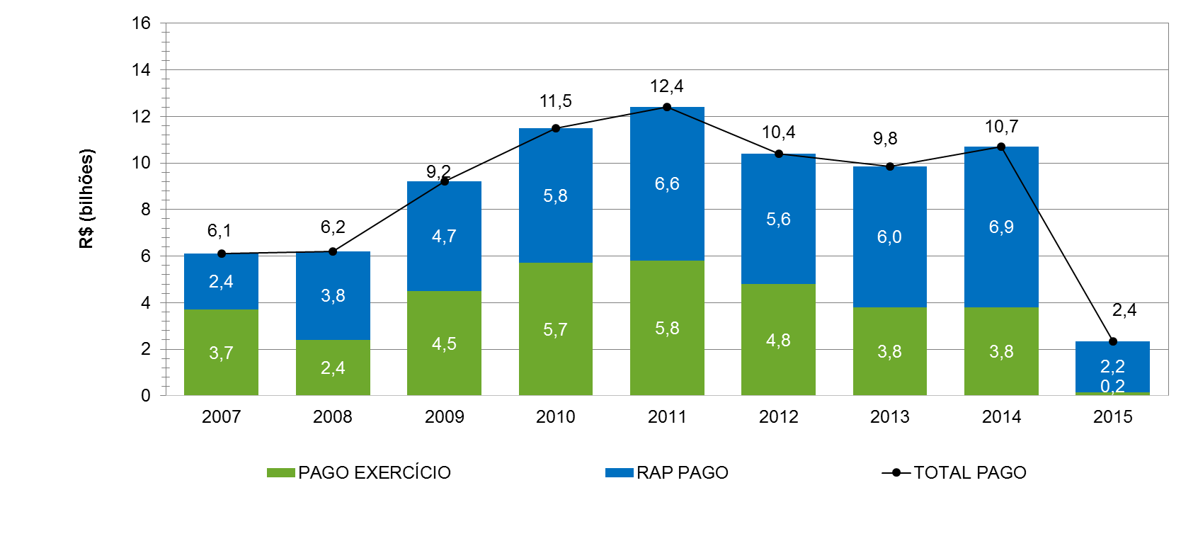
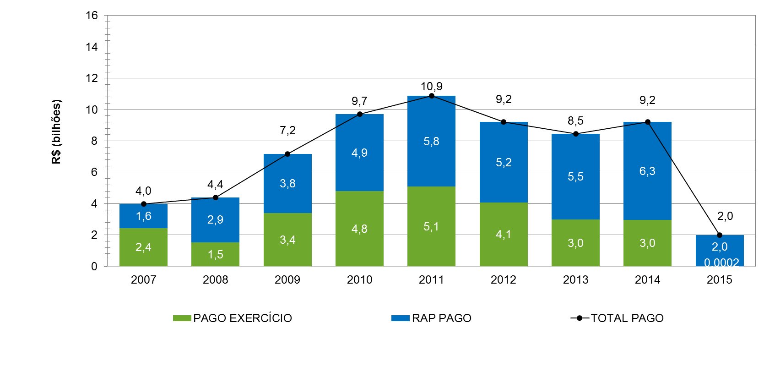
INVESTIMENTOS
PAGAMENTOS (2007-2015)
DNIT/PAC
PAC/RODOVIÁRIO
2015 → Total Pago (DNIT/PAC) → 83% PAC/RODOVIÁRIO
Ministério dos Transportes

Slide 9
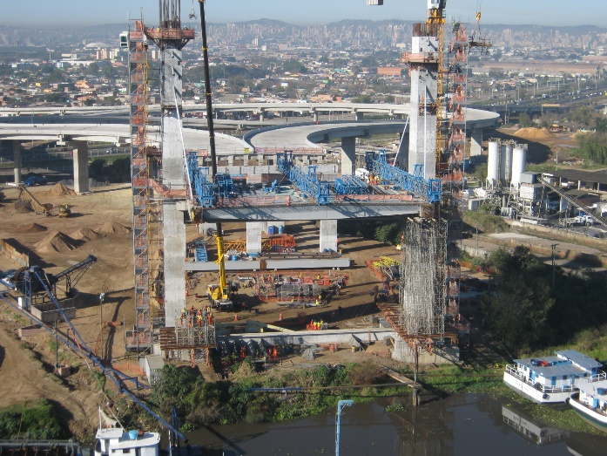
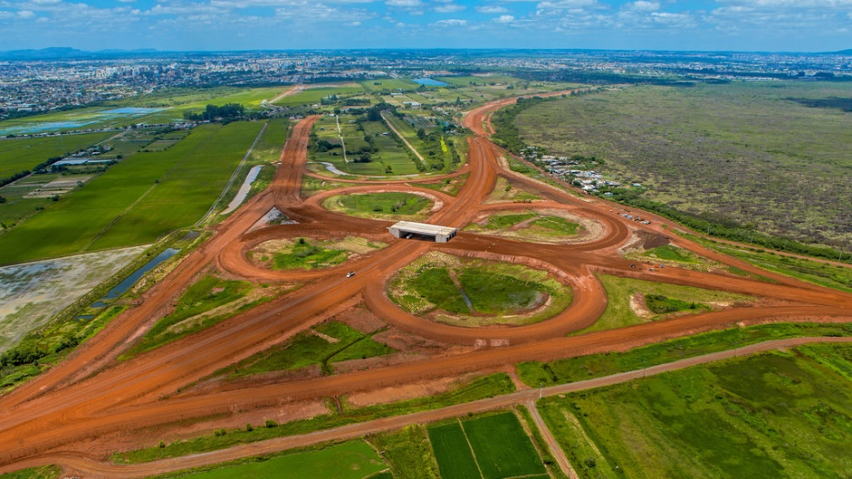
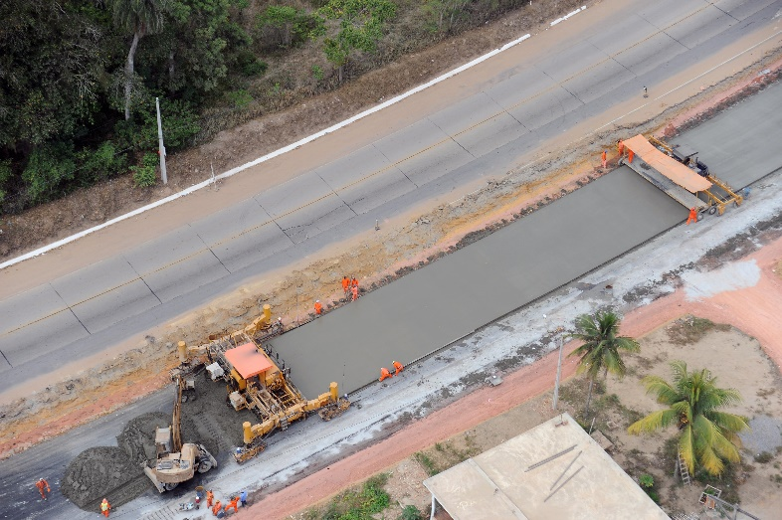
CONSTRUÇÃO RODOVIÁRIA
Ministério dos Transportes

Slide 10
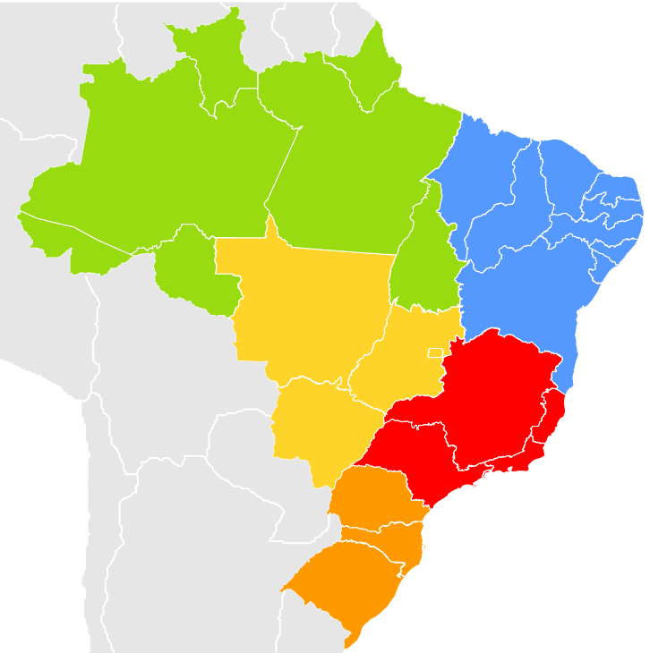
CONSTRUÇÃO RODOVIÁRIA
PLANEJADOS E LICITADOS
BR-163/PA Travessia Urbana Santarém +Acesso ao Porto de Santarém
BR-101/PE Entroncamento BR-232 (Recife)
BR-364/RO Travessia Urbana de Candeias do Jamari
BR-364/RO Travessia Urbana de Ouro Preto do Oeste
BR-232/PE Travessia Urbana (Belo Jardim)
BR-364/RO Travessia Urbana de Presidente Médici
BR-381/MG Anel Rodoviário de Belo Horizonte
BR-364/RO Travessia Urbana de Vilhena
Planejados
Licitados
Ministério dos Transportes

Slide 11
CONSTRUÇÃO RODOVIÁRIA
CONTRATOS EM ANDAMENTO
RODOVIA | UF | MUNICÍPIO | INTERVENÇÃO | INÍCIO | TÉRMINO | EXECUTADO DO CONTRATO (PI + R) | (PI+R) R$ milhões
BR-262 | MG | Bom Despacho | Adequação-rest./melh. | 2013 | 2015 | 94,82% | 79,5
BR-365 | MG | Uberlândia |  | 2015 | 2016 | 0,00% | 40,9
BR-104 | PB | Campina Grande | Constr.cont./t.urb./ac.em p.dupla | 2009 | 2010 | 0,00% | 21,4
BR-163 BR-364 | MT | Rondonópolis | Adequação-rest./melh. | 2013 | 2016 | 35,41% | 287,5
BR-116 BR-392 | RS | Aceso à Pelotas | Duplicação/restauração | 2012 | 2015 | 91,98% | 333,9
BR-116 BR-392 | RS | Acesso à Pelotas | Adequação-dupl./rest. | 2012 | 2015 | 70,78% | 278,1
BR-158 | RS | Santa Maria |  | 2013 | 2016 | 6,33% | 162,0
BR-158 BR-287 | RS | Santa Maria | Duplicação/restauração | 2013 | 2016 | 8,47% | 175,5
BR-163 | MT | Jaciara | Adequação-rest./melh. | 2014 | 2017 | 31,25% | 342,9
BR-060 | GO | Goiânia | Duplicação/restauração | 2010 | 2015 | 96,55% | 166,2
Ministério dos Transportes

Slide 12
CONSTRUÇÃO RODOVIÁRIA
CONTRATOS EM ANDAMENTO
RODOVIA | UF | MUNICÍPIO | INTERVENÇÃO | INÍCIO | TÉRMINO | EXECUTADO DO CONTRATO (PI + R) | (PI+R) R$ milhões
BR-440 | MG | Juiz de Fora | Adequação-rest./melh. | 2014 | 2016 | 0,00% | 48,1
BR-163 | PR | Marechal Cândido Rondon |  | 2013 | 2015 | 99,63% | 62,6
BR-493 | RJ | Itaboraí- Porto de Itaguaí |  | 2014 | 2017 | 8,67% | 457,6
BR-364 | RO | - | Imp/pavimentação de pista simples | 2007 | 2008 | 0,00% | 12,9
BR-230 | PA | Anapu |  | 2010 | 2015 | 73,75% | 211,3
BR-020 | CE | Fortaleza | Construção de OAE | 2009 | 2010 | 80,17% | 11,9
BR-232 | PE | Belo Jardim | Outros | 2014 | 2015 | 46,34% | 0,749
BR-242 | BA | Luís Eduardo Magalhães | Eliminação de pontos críticos | 2012 | 2014 | 96,81% | 40,8
BR-235 BR-407 | BA | Juazeiro | Rest./melhoramentos | 2015 | 2016 | 0,00% | 75,5
BR-153 | SP | São José do Rio Preto | Duplicação/restauração | 2014 | 2017 | 0,00% | 196,9
 | PR | Ventania | Imp/pavimentação de pista simples | 2014 | 2015 | 97,13% | 6,4
Ministério dos Transportes

Slide 13
CONSTRUÇÃO RODOVIÁRIA
CONTRATOS EM ANDAMENTO
RODOVIA | UF | MUNICÍPIO | INTERVENÇÃO | INÍCIO | TÉRMINO | EXECUTADO DO CONTRATO (PI + R) | (PI+R) R$ milhões
BR-290 | RS | São Gabriel | Adequação-rest./melh. | 2001 | 2003 | 1,78% | 4,0
BR-448 | RS | Porto Alegre | Assessoria técnica especializada | 2010 | 2015 | 96,08% | 27,7
BR-163 | MT | Cuiabá | Adequação-rest./melh. | 2002 | 2003 | 21,23% | 2,0
BR-163 | MT | Jaciara | Imp/pavimentação de pista dupla | 2010 | 2014 | 97,86% | 304,1
BR-070 | - | - | Adequação-rest./melh. | 2015 | 2015 | 17,32% | 1,7
BR-060 | DF | Samambaia |  | 2012 | 2015 | 17,36% | 53,1
BR-080 | GO | Indaiá | Imp/pavimentação de pista simples | 2012 | 2015 | 53,86% | 92,2
BR-060 | GO | Santo Antônio da Barra | Adequação-dupl./rest. | 2010 | 2015 | 92,66% | 249,2
BR-060 | GO | Guapó |  | 2010 | 2015 | 98,21% | 263,4
BR-060 | GO | - |  | 2010 | 2015 | 89,93% | 257,4
BR-010 | MA | Imperatriz | Constr.cont./t.urb./ac.em p.dupla | 2014 | 2017 | 0,43% | 177,1
BR-316 | MA | Bom Jardim | Adequação-rest./melh. | 2014 | 2015 | 3,38% | 7,9
BR-280 | SC | - | Duplicação/restauração | 2014 | 2017 | 5,48% | 606,3
BR-282 | SC | Lages | Adequação-rest./melh. | 2010 | 2014 | 87,75% | 70,5
Ministério dos Transportes

Slide 14
CONSTRUÇÃO RODOVIÁRIA
CONTRATOS EM ANDAMENTO
RODOVIA | UF | MUNICÍPIO | INTERVENÇÃO | INÍCIO | TÉRMINO | EXECUTADO DO CONTRATO (PI + R) | (PI+R) R$ milhões
BR-282 | SC | Xanxerê | Adequação-rest./melh. | 2014 | 2015 | 78,53% | 42,3
BR-158 | MS | Aparecida do Taboado | Imp/pavimentação de pista simples | 2009 | 2015 | 47,43% | 19,2
BR-153 | TO | Fátima | Duplicação | 2011 | 2014 | 97,07% | 15,5
TOTAL |  |  |  |  |  |  | 5,2 bilhões
Ministério dos Transportes

Slide 15
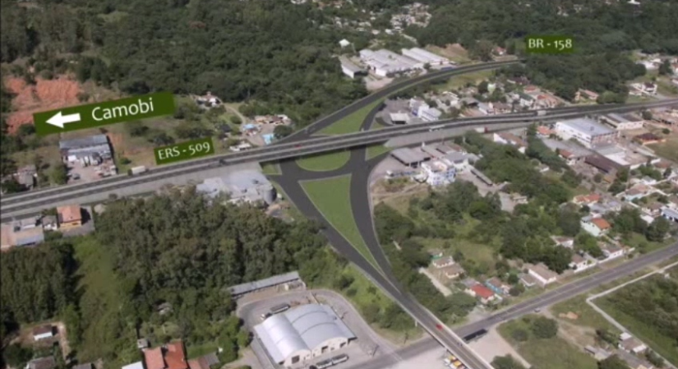
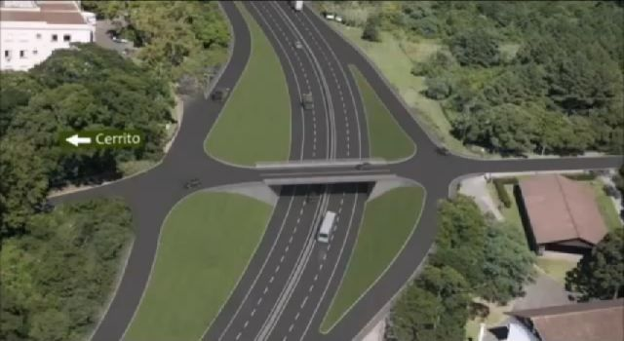
CONSTRUÇÃO RODOVIÁRIA
EM ANDAMENTO
BR-158/RS e BR-287/RS – Travessia Urbana de Santa Maria
Ministério dos Transportes

Slide 16
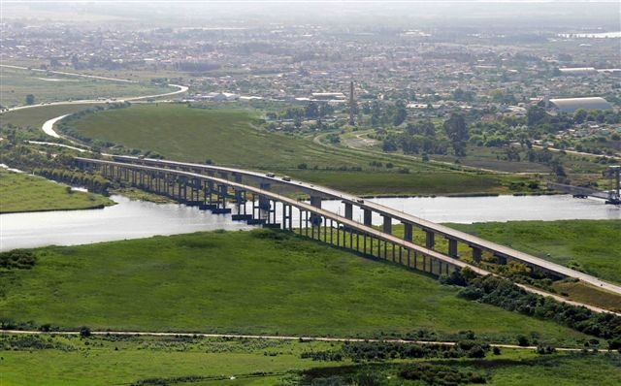
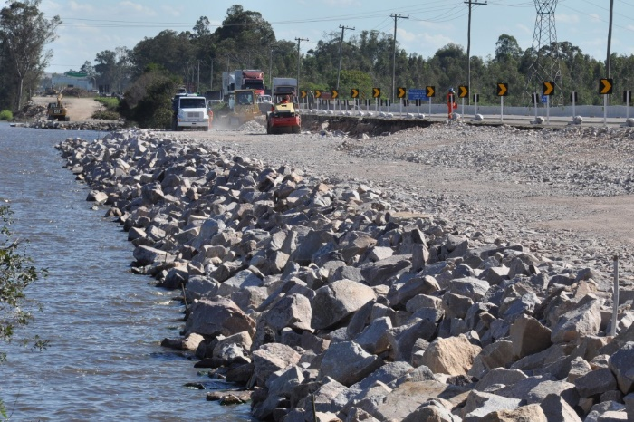
CONSTRUÇÃO RODOVIÁRIA
EM ANDAMENTO
BR-116/RS e BR-392/RS – Restauração/Duplicação das Obras de Arte Especiais
Ministério dos Transportes

Slide 17
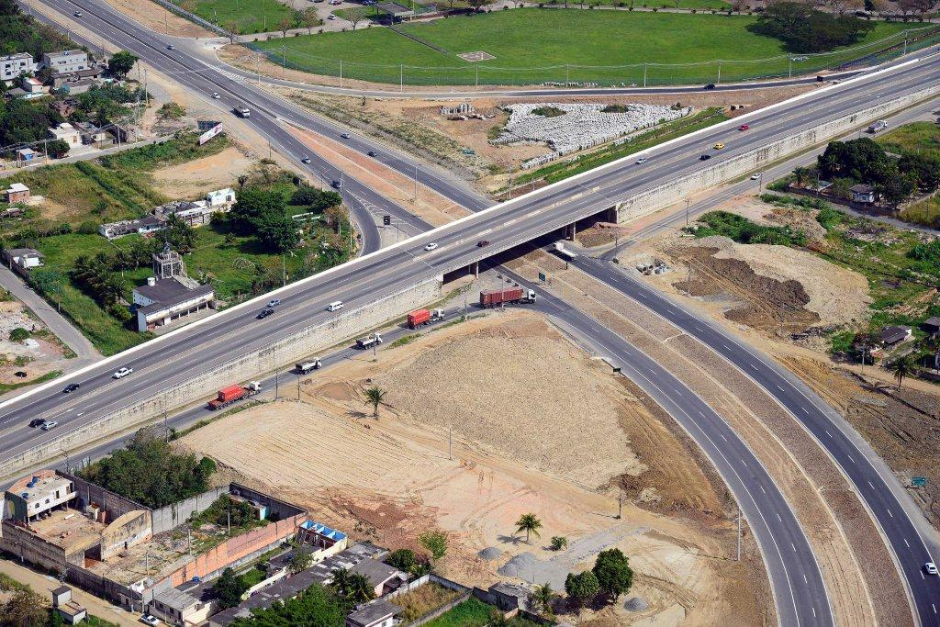
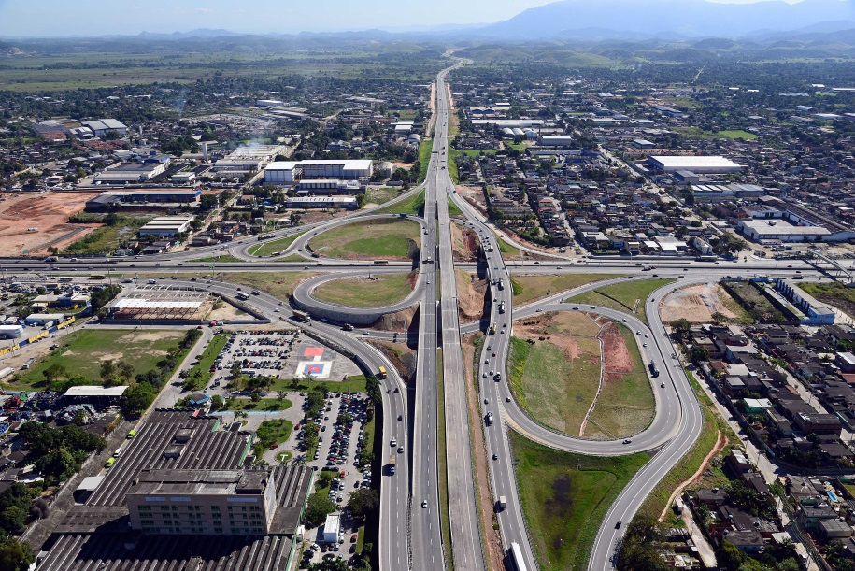
CONSTRUÇÃO RODOVIÁRIA
EM ANDAMENTO
BR-493/RJ – Adequação, Restauração e Melhoramento
Ministério dos Transportes

Slide 18
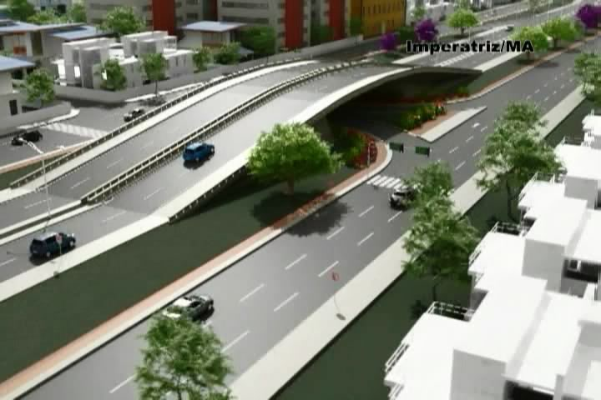
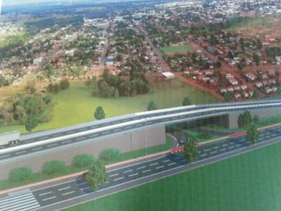
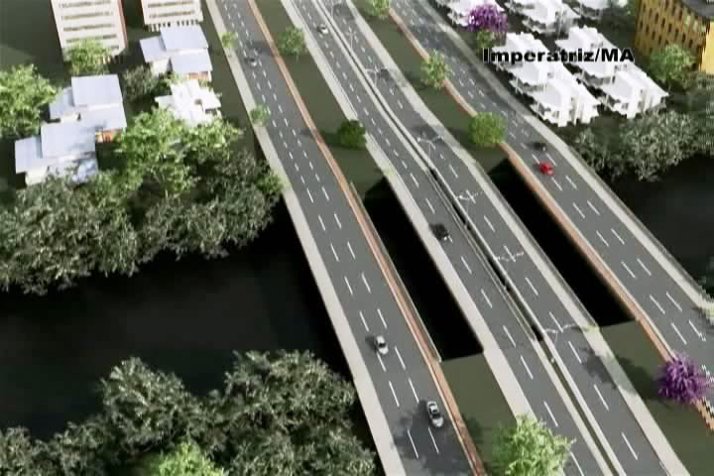
CONSTRUÇÃO RODOVIÁRIA
EM ANDAMENTO
BR-010/MA – Imperatriz - Obras de Duplicação e Adequação de Capacidade e Segurança
Ministério dos Transportes

Slide 19
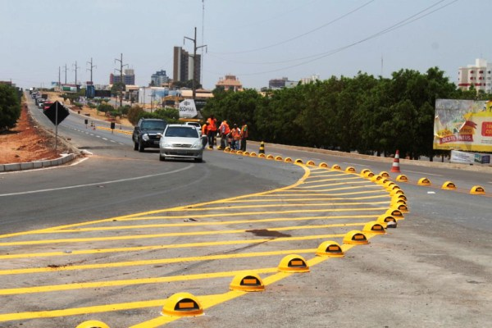
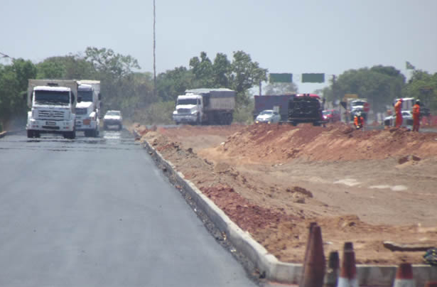
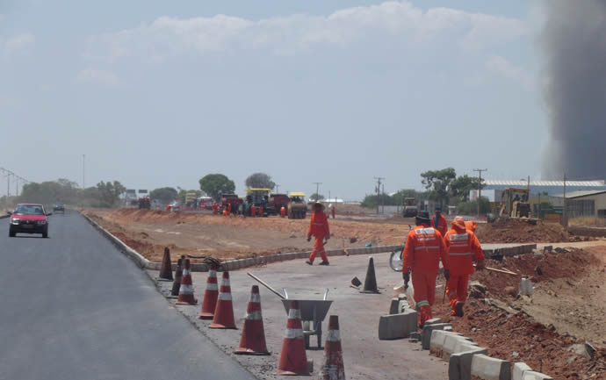
CONSTRUÇÃO RODOVIÁRIA
EM ANDAMENTO
BR-242/BA – Luís Eduardo Magalhães – Eliminação de Pontos Críticos
Ministério dos Transportes

Slide 20
CONSTRUÇÃO RODOVIÁRIA
PRINCIPAIS CONTRATOS CONCLUÍDOS/ENCERRADOS
RODOVIA | UF | MUNICÍPIO | INTERVENÇÃO | INÍCIO | TÉRMINO | EXECUTADO DO CONTRATO (PI + R) | (PI+R) R$ milhões
BR-364 | PA | Sapezal | Imp./pavimentação de pista simples | 2004 | 2008 | 96,77% | 15,6
BR-163 | PA | Novo Progresso | Implantação de pista simples | 2009 | 2011 | 99,10% | 21,1
BR-251 | MG | Unai | Duplicação/restauração | 2008 | 2014 | 98,15% | 30,1
BR-290 | RS | São Gabriel | Adequação-rest./melh. | 2007 | 2009 | 96,59% | 7,6
BR-158 BR-287 | RS | Santa Maria | Imp./pavimentação de pista simples | 2006 | 2007 | 100,00% | 4,3
BR-050 | RS | Uberlândia | Pavimentação de pista simples | 2008 | 2010 | 99,50% | 87,3
BR-448 | RS | Porto Alegre | Imp/pavimentação de pista dupla | 2009 | 2014 | 99,73% | 267,5
 |  |  |  | 2009 | 2014 | 99,01% | 238,6
 |  |  |  | 2009 | 2014 | 99,74% | 618,8
BR-319 | AM | - | Imp/pavimentação de pista simples | 2000 | 2002 | 3,97% | 24,8
BR-232 | PE | Belo Jardim | Outros | 2013 | 2014 | 92,09% | 1,7
BR-116 | BA | Manoel Vitorino | Eliminação de pontos críticos | 2007 | 2008 | 99,90% | 3,9
BR-110 | BA | Ribeira do Pombal | Eliminação de pontos críticos | 2009 | 2011 | 90,06% | 2,8
BR-494 | MG | Divinópolis | Constr.cont./t.urb./ac. em p.simples | 2005 | 2010 | 93,31% | 9,8
BR-135 | MG | Bocaiuva | Adequação-rest./melh. | 2002 | 2007 | 98,62% | 12,6
Ministério dos Transportes

Slide 21
CONSTRUÇÃO RODOVIÁRIA
PRINCIPAIS CONTRATOS CONCLUÍDOS/ENCERRADOS
RODOVIA | UF | MUNICÍPIO | INTERVENÇÃO | INÍCIO | TÉRMINO | EXECUTADO DO CONTRATO (PI + R) | (PI+R) R$ milhões
BR-376 | PR | Maringá | Constr.cont./t.urb./ac. em p.simples | 2012 | 2014 | 99,30% | 166,4
BR-153 | RS | Erechim | Adequação-rest./melh. | 2008 | 2013 | 98,05% | 18,2
BR-285 | RS | Passo Fundo | Constr.cont./t.urb./ac. em p.simples | 2011 | /2013 | 97,22% | 13,9
BR-285 | RS | Coronel Barros | Adequação-rest./melh. | 2012 | 2014 | 98,57% | 11,5
BR-158 | RS | Porto Alegre | Imp/pavimentação de pista simples | 2000 | 2002 | 1,06% | 3,5
BR-174 | MT | Comodoro | Eliminação de pontos críticos | 2004 | 2011 | 27,39% | 8,2
BR-158 | MT | Vila Rica | Imp/pavimentação de pista simples | 2002 | 2007 | 14,10% | 4,4
BR-070 | MT | Primavera do Oeste | Adequação-rest./melh. |  | 2007 | 103,61% | 7,3
BR-163 | MT | Sorriso | Constr.cont./t.urb./ac. em p.simples | 2008 | 2008 | 0,00% | 0,7
BR-060 | GO | Acreúna | Adequação-dupl./rest. | 2010 | 2014 | 93,47% | 252,2
BR-060 | GO | Rio Verde | Adequação-dupl./rest. | 2010 | 2014 | 98,13% | 131,2
BR-153 | GO | Hidrolândia e Prof. Jamil | Duplicação/restauração | 2011 | 2013 | 97,59% | 72,8
BR-316 | MA | Pio XII | Eliminação de pontos críticos | 2008 | 2010 | 97,54% | 4,3
BR-135 | MA | São Domingos do Maranhão | Eliminação de pontos críticos | 2009 | 2012 | 99,63% | 6,7
Ministério dos Transportes

Slide 22
CONSTRUÇÃO RODOVIÁRIA
PRINCIPAIS CONTRATOS CONCLUÍDOS/ENCERRADOS
RODOVIA | UF | MUNICÍPIO | INTERVENÇÃO | INÍCIO | TÉRMINO | EXECUTADO DO CONTRATO (PI + R) | (PI+R) R$ milhões
BR-316 | MA | Santa Inês | Eliminação de pontos críticos | 1999 | 2003 | 11,31% | 1,7
BR-230 | MA | Balsas | Eliminação de pontos críticos | 1999 | 2002 | 12,93% | 3,5
BR-280 | SC | Canoinhas | Adequação-rest./melh. | 2006 | 2007 | 99,98% | 4,3
BR-163 | SC | São José do Cedro | Constr.cont./t.urb./ac. em p.simples | 2008 | 2009 | 98,60% | 2,8
BR-101 | ES | São Mateus | Adequação-rest./melh. | 2006 | /2009 | 98,86% | 16,6
BR-101 | ES | Linhares | Imp/pavimentação de pista simples | 2002 | 2004 | 13,36% | 3,6
BR-101 | ES | Linhares | constr.cont./t.urb./ac.em p.dupla | 2012 | /2014 | 96,36% | 19,7
BR-101 | AL | Teotônio Vilela | Adequação-rest./melh. | 2001 | 2002 | 0,25% | 4,4
BR-235 | SE | Itabaiana | Adequação-rest./melh. | 2010 | 2013 | 99,44% | 26,2
BR-364 | RO | Porto Velho | Supervisão de construção | 2010 | 2014 | 82,18% | 9,0
BR-364 | RO | Vilhena | Adequação-rest./melh. | 2011 | 2012 | 100,00% | 3,5
BR-153 | GO | Alvorada do Norte | Adequação-rest./melh. | 2007 | 2009 | 98,36% | 3,1
BR-153 | TO | Guaraí | Adequação-dupl./rest. | 2011 | 2012 | 99,11% | 16,6
BR-153 | TO | Miranorte | Adequação-dupl./rest. | 2011 | 2013 | 96,99% | 48,3
TOTAL |  |  |  |  |  |  | 2,2 bilhões
Ministério dos Transportes

Slide 23
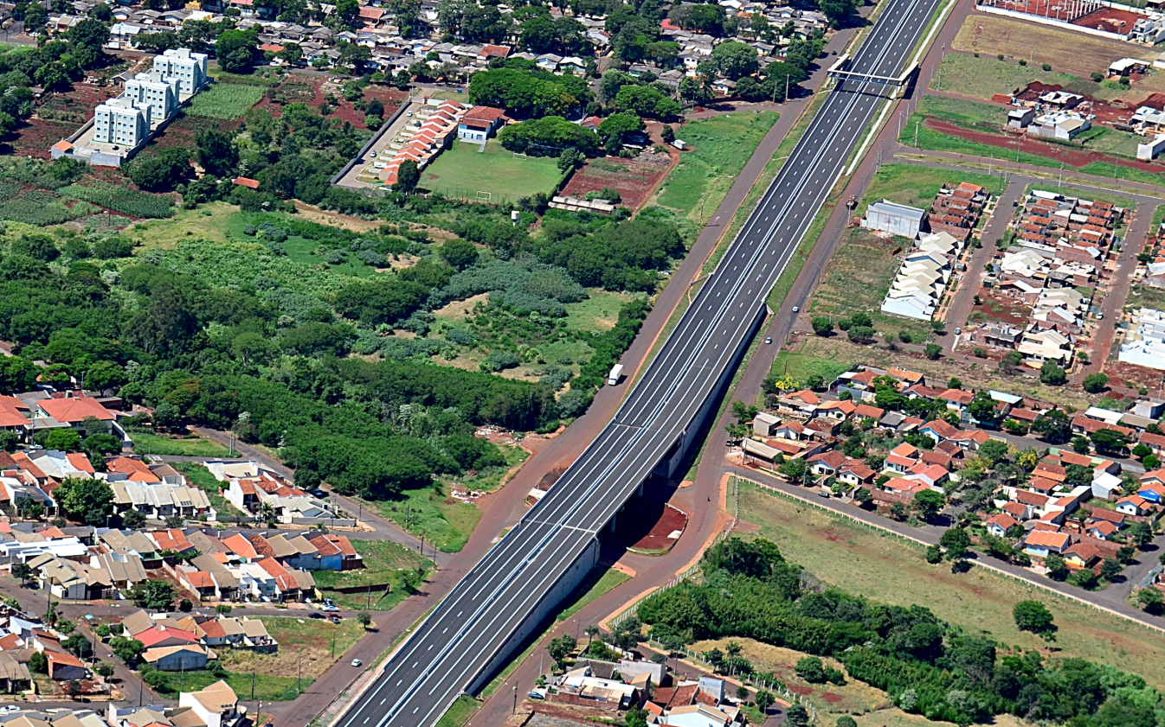
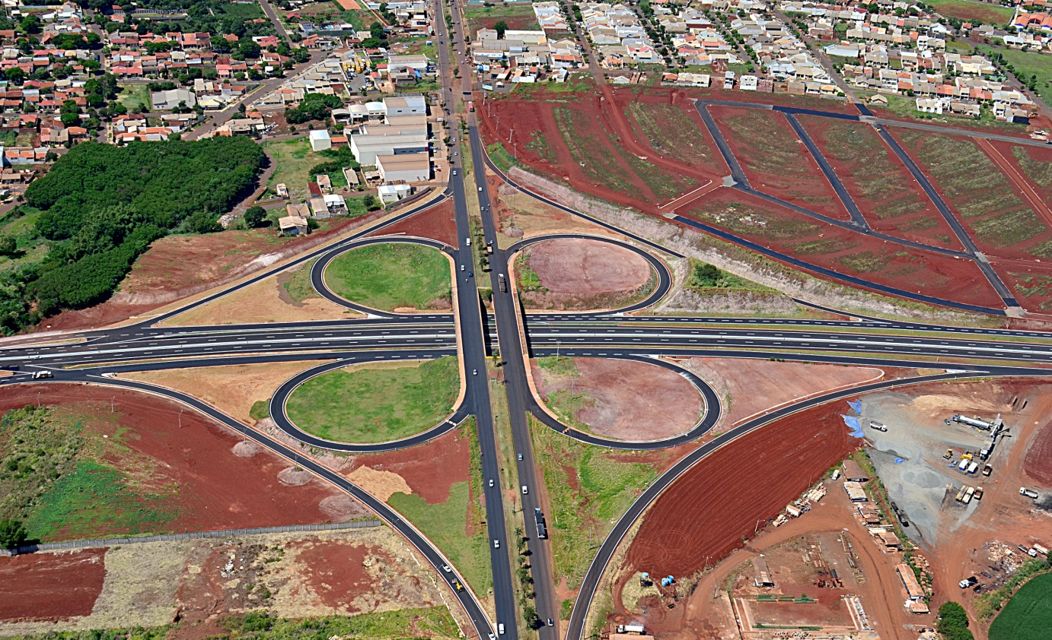
CONSTRUÇÃO RODOVIÁRIA
CONCLUÍDOS E ENCERRADOS
Concluídos/Encerrados
BR-376/PR– Duplicação e Adequação do contorno de Maringá
Ministério dos Transportes

Slide 24
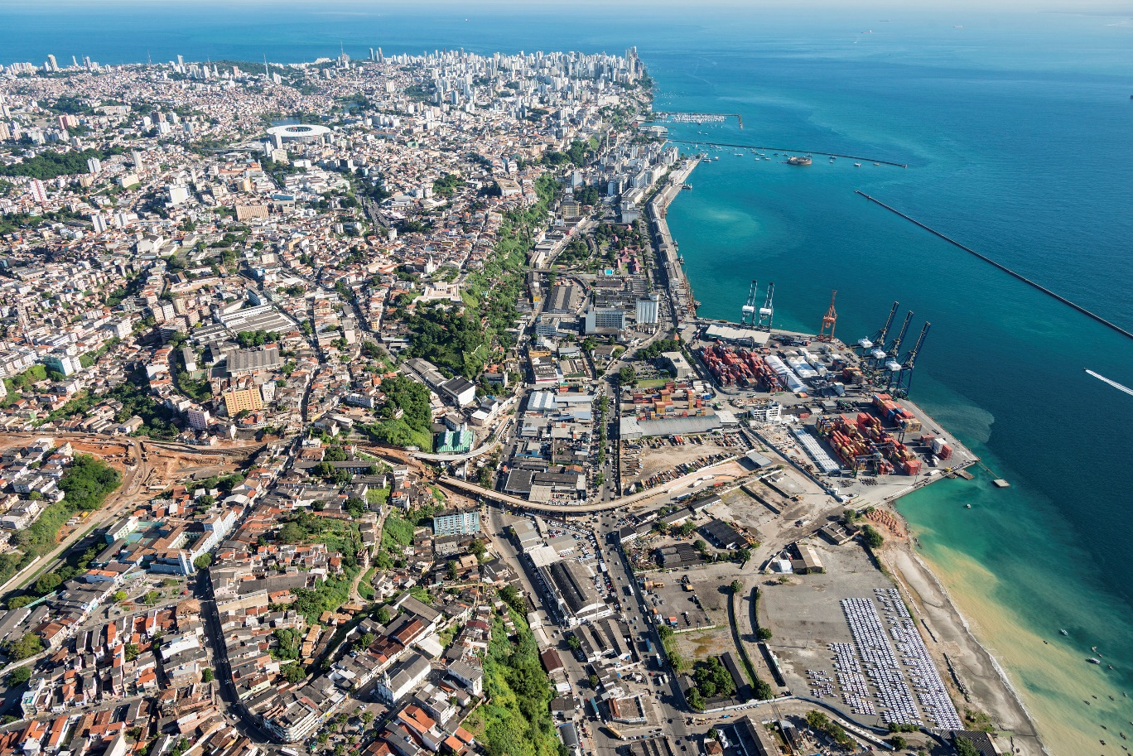
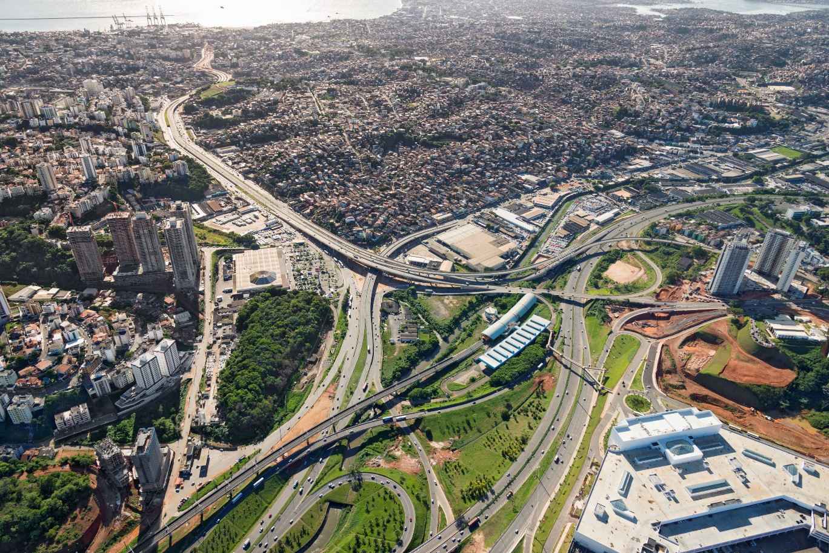
CONSTRUÇÃO RODOVIÁRIA
CONCLUÍDOS E ENCERRADOS
BR-324/BA – Via Expressa de Salvador
Ministério dos Transportes

Slide 25
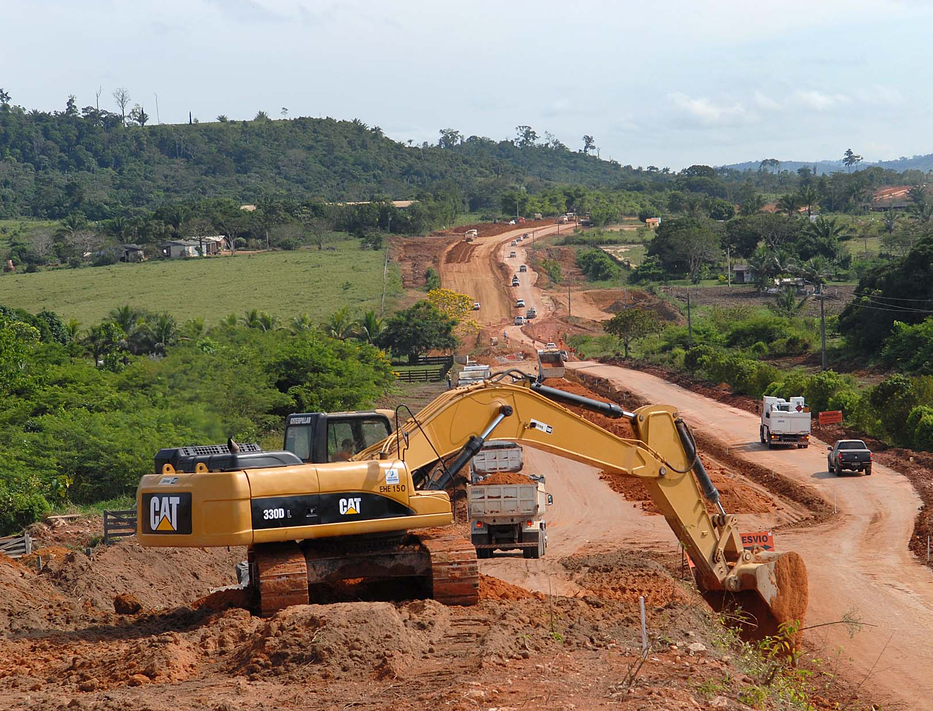
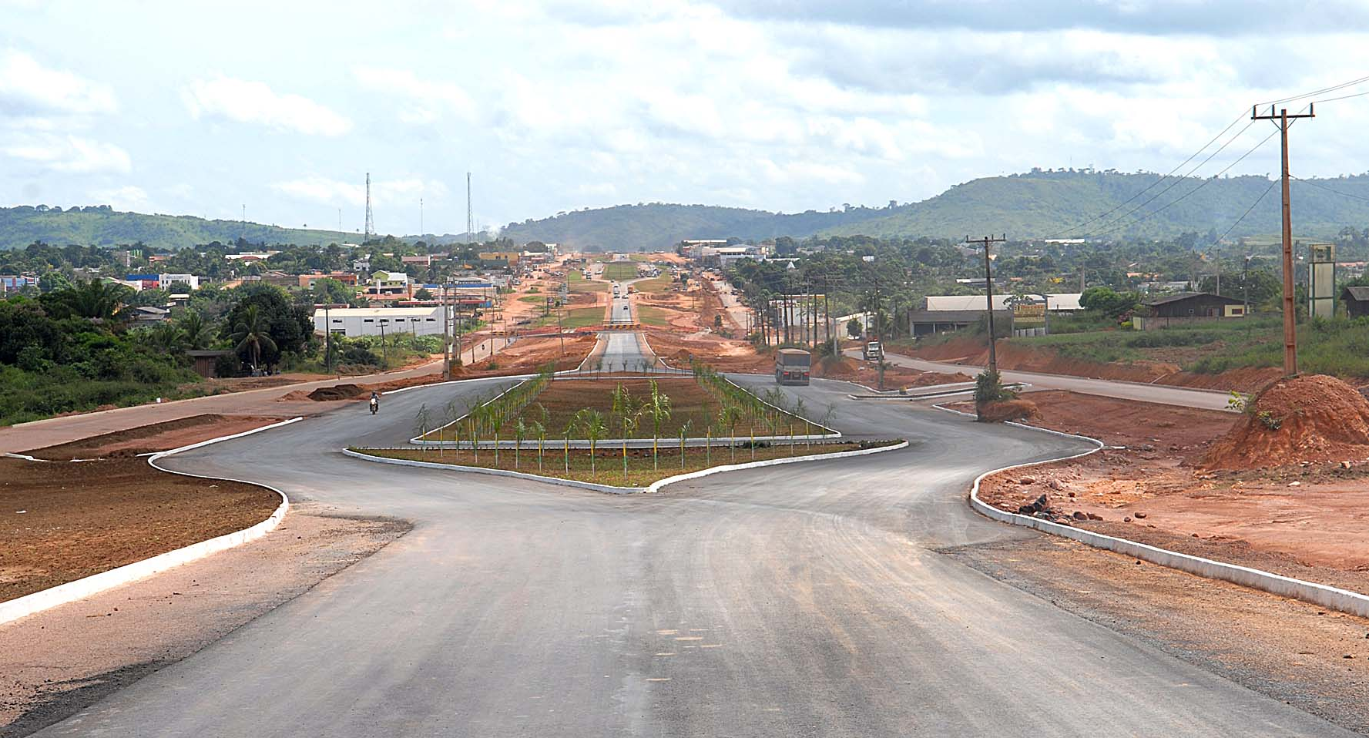
CONSTRUÇÃO RODOVIÁRIA
CONCLUÍDOS E ENCERRADOS
BR-163/PA – Novo Progresso
Ministério dos Transportes

Slide 26
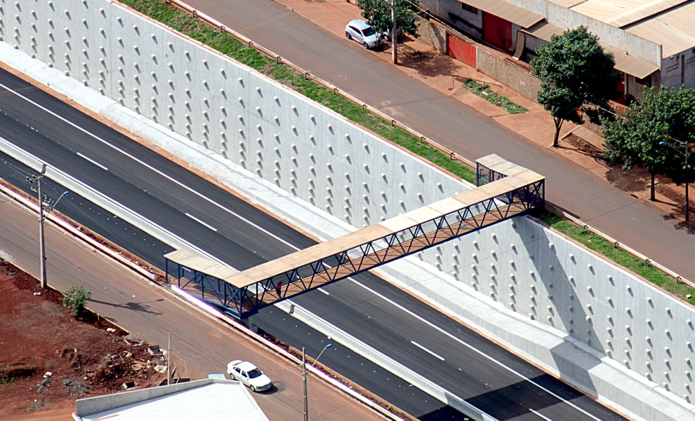
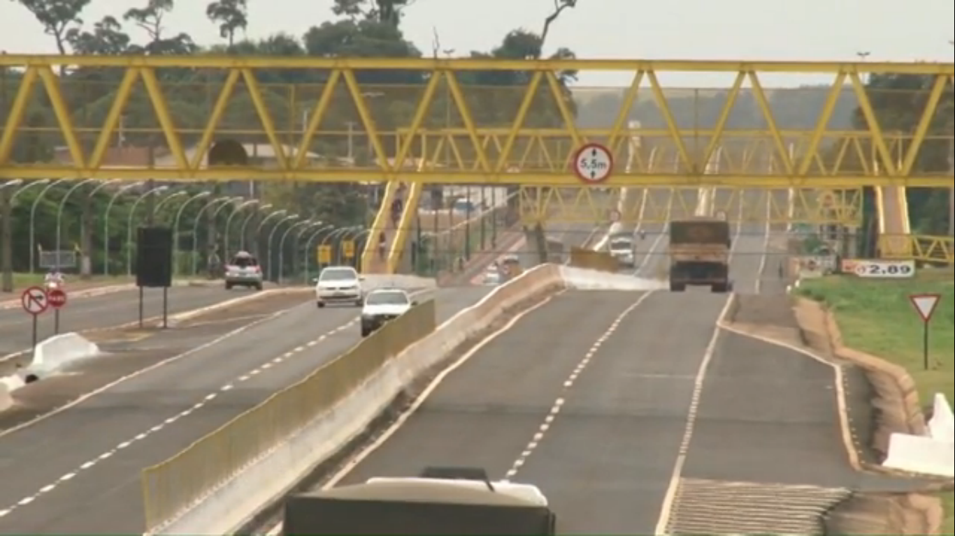
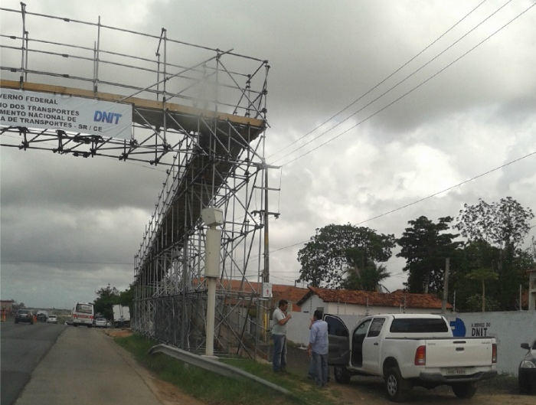
CONSTRUÇÃO RODOVIÁRIA
OBRAS DE ARTE ESPECIAIS (OAE) - PASSARELAS
ENCERRADO:
BR-376/PR-Contorno Norte de Maringá
EM ANDAMENTO:
BR-163/PR-Marechal Cândido Rondon
EM ANDAMENTO: BR-116/CE-Distrito Industrial do Jaboti
Ministério dos Transportes

Slide 27
CONSTRUÇÃO RODOVIÁRIA
CONTRATOS QUE CONTEMPLAM OBRAS DE ARTE ESPECIAIS (OAE) - PASSARELAS
TÉRMINO A PARTIR 2007
 | QUANTIDADE DE CONTRATOS | (PI+R) R$ milhões
Norte | 2 | 0,6
Nordeste | 16 | 172,1
Centro-Oeste | 7 | 40,3
Sudeste | 11 | 118,7
Sul | 16 | 80,8
TOTAL | 52 | 412,5
Observação: Estudo/Projeto, Obra de Engenharia e Supervisão.
Ministério dos Transportes

Slide 28
CONSTRUÇÃO RODOVIÁRIA
CONTRATOS CONCLUÍDOS, ENCERRADOS E EM ANDAMENTO (PI + R)
STATUS | (PI + R) R$ bilhões
 | CGCONT
Concluído ou Encerrado | 2,22
Andamento (ativo, cadastrado, paralisado) | 5,20
TOTAL | 7,42
Ministério dos Transportes

Slide 29
CONSTRUÇÃO RODOVIÁRIA
OBRAS DELEGADAS
Região | Rodovia | Convenente | Objeto (parcial) | Obra delegada | Início | Término | Extensão contrato (km) | Status | Valor do R$ (milhões)
Norte | BR-364/RO | Município de Ji-Paraná | Obras de construção de vias de acesso, reforço e alargamento da obra de arte especial sobre o rio Machado. | Termo de Compromisso | 2007 | 2015 | 0,9 | Execução | 19,57
Nordeste | BR-324/BA | Estado da BA/ Interveniência: Companhia de Desenv. Urb. do Estado da BA- CONDER | Obra de serviço para Implantação de 4 passarelas sobre a via expressa de acesso ao Porto de Salvador/BA. | Termo de Compromisso | 2012 | 2015 | 4,3 | Execução | 18,03
Centro-Oeste | BR-070/MT | Município de Primavera do Leste (MT) | Construção/Adequação da trav. urbana de Primavera do Leste. | Convênio | 2010 | 2015 | 5,5 | Execução | 45,28
 | BR-158/MT | Município de Água Boa (MT) | Construção de Melhoramentos na trav. urbana de Água Boa. |  | 2007 | 2015 | 5,5 | Paralisado | 309,03
 | BR-163/MT | Município de Sorriso (MT) | Intervenção viária na rodovia BR-163/MT na trav. urbana de Sorriso/MT. | Termo de Compromisso | 2009 | 2015 | 14 | Paralisado | 23,58
 |  | Estado do MT/ Interveniência: Secretaria Extraordinária da Copa do Mundo – SECOPA | Construção da travessia urbana de Cuiabá e Várzea Grande. |  | 2012 | 2015 | 14,9 | Execução | 11,86
Sudeste | BR-262/MG | Município de Uberaba (MG) | Projeto executivo e execução das obras de adequação da trav. urbana de Uberaba. Proximidades do residencial e chácaras Mariitas.
 |  |  |  |  | 2009 | 2015 | 16,5 | Execução | 29,06
 | BR-101/ES | Estado do ES/ Interveniência: Secretaria de Estado dos Transportes e Obras Públicas do ES (SEOP) – Contorno Rodoviário de Serra (ES) | Obras da Variante do Mestre Álvaro (Contorno Rodoviário do Município de Serra/ES)
 |  |  |  |  | 2013 | 2016 | 26,0 | Execução | 165,71
TOTAL | 8 | 9 |  |  |  |  | 92,7 | - | 857,77
Ministério dos Transportes

Slide 30
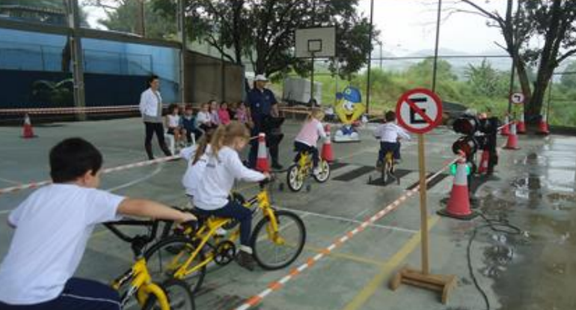
OPERAÇÕES RODOVIÁRIAS
Ministério dos Transportes

Slide 31
OPERAÇÕES RODOVIÁRIAS
SEGURANÇA E SINALIZAÇÃO VIÁRIA (BR-Legal)
Propicia melhorias das condições da segurança viária da Malha Rodoviária Federal, visa implantar e manter a sinalização horizontal e a sinalização vertical e suspensa, como também os dispositivos de segurança.
EXECUTADO (km)
92 Lotes Contratados | 17 Lotes em homologação e celebração de contrato | Serviços em execução (manutenção e conservação)
51.130,80 | 7.531,63 | 51.130,80
Malha Planejada:
60.802,3 km
Ministério dos Transportes

Slide 32
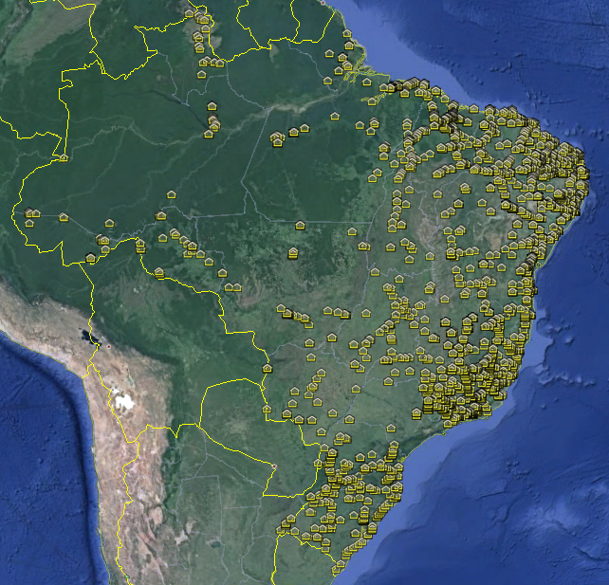
OPERAÇÕES RODOVIÁRIAS
SEGURANÇA E SINALIZAÇÃO VIÁRIA (BR-Legal)
Quantidade de Escolas até 100 m de rodovias federais pavimentadas
REGIÃO | QUANTIDADE DE ESCOLAS (0-100 m)
Norte | 301
Nordeste | 1.706
Centro-Oeste | 130
Sudeste | 915
Sul | 256
TOTAL | 3.308
O Programa BR-Legal está vinculado à maioria desses locais.
Observação: Georreferenciamento segundo dados do INEP (2013).
Ministério dos Transportes

Slide 33
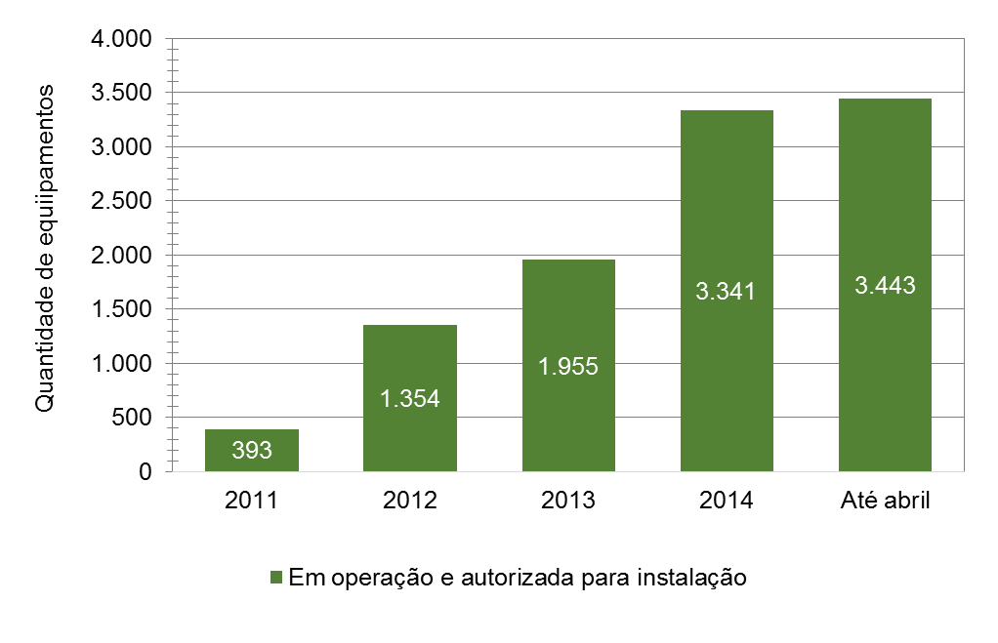
OPERAÇÕES RODOVIÁRIAS
PROGRAMA NACIONAL DE CONTROLE ELETRÔNICO DE VELOCIDADE (PNCV)
Redução da quantidade e a severidade dos acidentes mediante a utilização de equipamentos eletrônicos de fiscalização do trânsito, visando aumentar o nível de segurança dos usuários.
2015
→ Barreira Eletrônica de Velocidade
→ Radar Fixo
→ Avanço de Sinal Vermelho e Parada Sobre a Faixa de Pedestre
Ministério dos Transportes

Slide 34
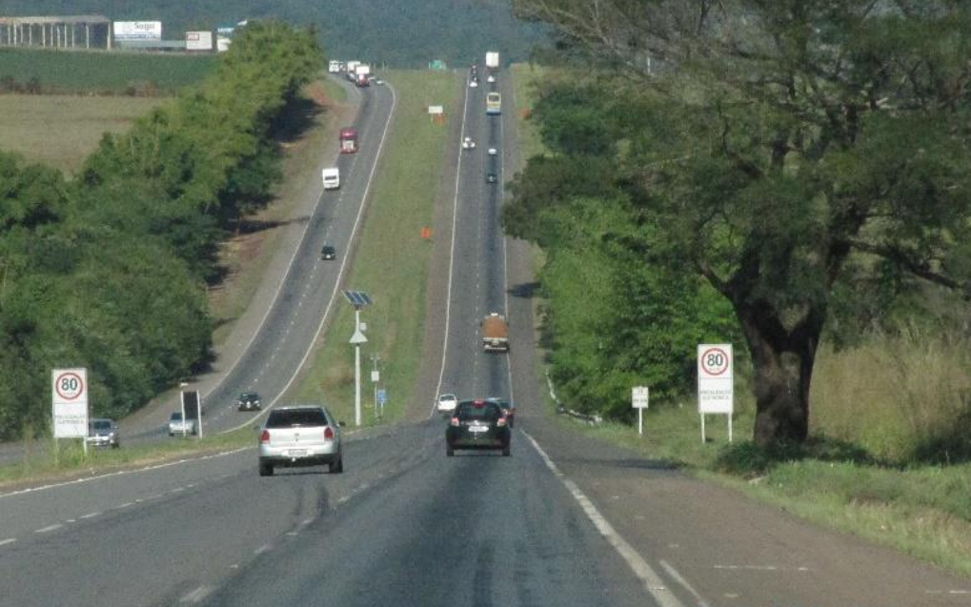
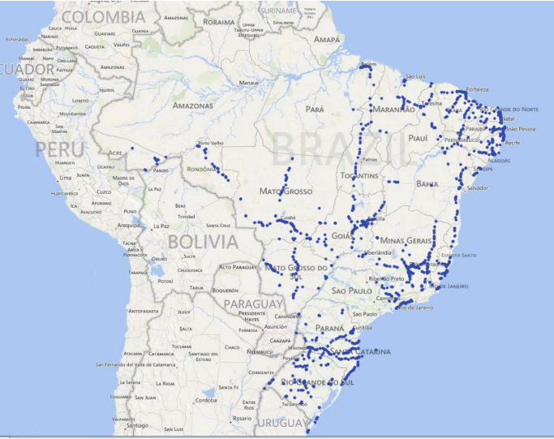
OPERAÇÕES RODOVIÁRIAS
PROGRAMA NACIONAL DE CONTROLE ELETRÔNICO DE VELOCIDADE (PNCV)
Quantidade de Equipamentos acumulados (2015)
REGIÃO | Em operação |  |  |  | Autorizada para instalação
 | Barreira Eletrônica | Radar Fixo | Avanço de Sinal | TOTAL | Barreira Eletrônica | Radar Fixo | Avanço de Sinal | TOTAL
Norte | 99 | 90 | 21 | 210 | 20 | 12 | 5 | 37
Nordeste | 452 | 423 | 75 | 950 | 36 | 18 | 11 | 65
Centro-Oeste | 227 | 309 | 0 | 536 | 42 | 64 | 24 | 130
Sudeste | 368 | 378 | 67 | 813 | 35 | 29 | 0 | 64
Sul | 332 | 256 | 18 | 606 | 21 | 11 | 0 | 32
TOTAL | 1.478 | 1.456 | 181 | 3.115 | 154 | 134 | 40 | 328
 | 3.443
Ministério dos Transportes

Slide 35
OPERAÇÕES RODOVIÁRIAS
SEGURANÇA E SINALIZAÇÃO VIÁRIA (BR-Legal)
Quantidade de Equipamentos em Operação e Autorizados para Instalação Principais Travessias Urbanas
REGIÃO | RODOVIA | UF | MUNICÍPIO | SITUAÇÃO | BARREIRA ELETRÔNICA | RADAR FIXO | AVANÇO DE SINAL | TOTAL
Norte | BR-163 | PA | Novo Progresso | Em instalação | 0 | 0 | 3 | 3
 | BR-364 | RO | Porto Velho | Operando | 0 | 2 | 0 | 2
 | BR-153 | TO | Colina do Tocantins |  | 2 | 2 | 0 | 4
 | BR-153 | TO | Pedro Afonso |  | 6 | 1 | 0 | 7
 | BR-153 | TO | Gurupi |  | 3 | 1 | 0 | 4
Nordeste | BR-407 | BA | Petrolina/Juazeiro |  | 0 | 4 | 1 | 5
 | BR-242 | BA | - | Em instalação | 1 | 0 | 0 | 1
 | BR-010 | MA | Imperatriz | Operando | 2 | 1 | 0 | 3
 | BR-101 | PE | Recife |  | 4 | 0 | 0 | 4
 |  |  |  | Em instalação | 1 | 0 | 0 | 1
Centro-oeste | BR-070 | MT | Primavera do Leste
 |  |  |  |  | 3 | 1 | 0 | 4
Sudeste | BR-101 | ES | Tabajara | Operando | 2 | 0 | 0 | 2
 | BR-101 | SP | Ubatuba |  | 4 | 0 | 0 | 4
Sul | BR-376 | PR | Maringá |  | 0 | 0 | 8 | 8
 | BR-280 | SC | Jaraguá do Sul |  | 2 | 1 | 0 | 3
TOTAL |  |  |  |  | 30 | 13 | 12 | 55
OPERANDO
46
EM INSTALAÇÃO
9
Ministério dos Transportes

Slide 36
OPERAÇÕES RODOVIÁRIAS
PROGRAMA NACIONAL DE CONTROLE ELETRÔNICO DE VELOCIDADE (PNCV)
Quantidade de Acidentes antes e depois do PNCV
RODOVIA | UF | MUNICÍPIO | Início de Operação | ANTES | DEPOIS
BR-407 | BA | Juazeiro | 2013 | 59 | 38
BR-101 | ES | Cariacica | 2012 | 66 | 38
BR-010 | MA | Imperatriz | 2013 | 35 | 50
BR-101 | PE | Recife | 2012 | 128 | 173
BR-376 | PR | São José dos Pinhais | 2014 | 244 | 268
BR-280 | SC | Jaraguá do Sul | 2012 | 11 | 8
BR-280 | SC | Corupá | 2012 | 2 | 7
BR-101 | SP | Ubatuba | 2012 | 31 | 43
BR-153 | TO | Colinas do Tocantins | 2013 | 15 | 14
BR-153 | TO | Gurupi | 2012 | 27 | 23
TOTAL |  |  |  | 618 | 662
Ministério dos Transportes

Slide 37
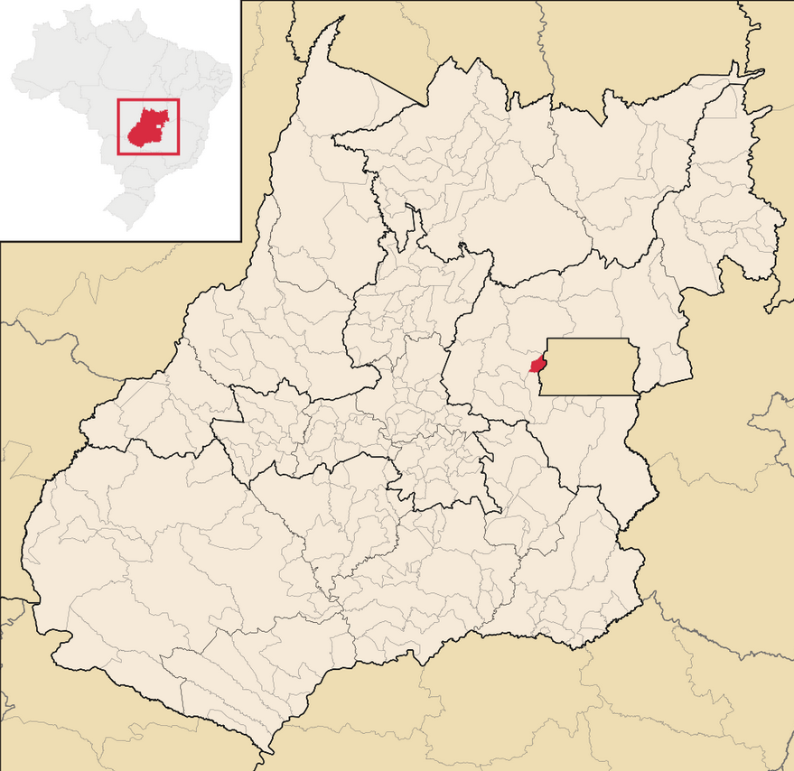
OPERAÇÕES RODOVIÁRIAS
PROGRAMA NACIONAL DE CONTROLE ELETRÔNICO DE VELOCIDADE (PNCV)
Águas Lindas de Goiás – BR-070/GO
ACIDENTES → Prejuízo de R$10 milhões aos cofres públicos Fonte: www.denatran.gov.br
Polícia Rodoviária Federal → Perímetro urbano → 305 acidentes (jan. a out. de 2013)
2013
Águas Lindas de Goiás
27 pessoas perderam a vida
240 ficaram feridas
Estado do Goiás
Ministério dos Transportes

Slide 38
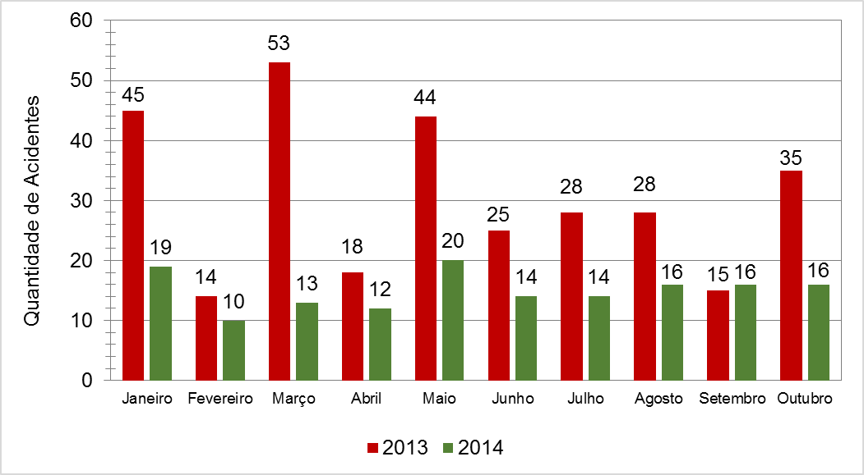
OPERAÇÕES RODOVIÁRIAS
PROGRAMA NACIONAL DE CONTROLE ELETRÔNICO DE VELOCIDADE (PNCV)
Águas Lindas de Goiás – BR-070/GO
DEPOIS DA IMPLANTAÇÃO DO PNCV
Quantidade de Acidentes no Perímetro Urbano (2013-2014)
Redução em 48% o número de acidentes
O índice de óbitos caiu 63%
Número de feridos reduziu em 39%
Fonte: Polícia Rodoviária Federal
Ministério dos Transportes

Slide 39
OPERAÇÕES RODOVIÁRIAS - PLANEJAMENTO
PROGRAMA NACIONAL DE CONTROLE ELETRÔNICO DE VELOCIDADE (PNCV)
ATUAL PNCV
NOVO PNCV (em desenvolvimento)
PRIORIZARÁ →
TRAVESSIAS URBANAS
PONTOS DE MAIOR QUANTIDADE DE ACIDENTES
Controle e redução de velocidade
Fiscalização do avanço do sinal vermelho e parada sobre a faixa de pedestres
Motivação:
Crescimento das cidades
Falta de planejamento e políticas públicas de uso do solo
→
Surgimento de núcleos urbanos marginais às rodovias, aumentando o risco de acidentes
→
Geram impactos na segurança viária, na mobilidade, na acessibilidade e no meio ambiente.
Ministério dos Transportes

Slide 40
OPERAÇÕES RODOVIÁRIAS
PROGRAMA NACIONAL DE CONTROLE ELETRÔNICO DE VELOCIDADE (PNCV)
NOVO PNCV
Câmeras de monitoramento do tráfego em tempo real
Leitura Automática de Placas - LAP
Encontra-se em fase de Elaboração do Termo de Referência
Painel de Mensagem Variável - PMV
Conexão remota dos equipamentos
Centro de Controle Operacional - CCO
Iluminação LED
Energia solar
Integração com o Programa BR-Legal
Fiscalização da velocidade média (experimental)
Faixas para travessias de pedestres
Faixas elevadas para travessias de pedestres
Ministério dos Transportes

Slide 41
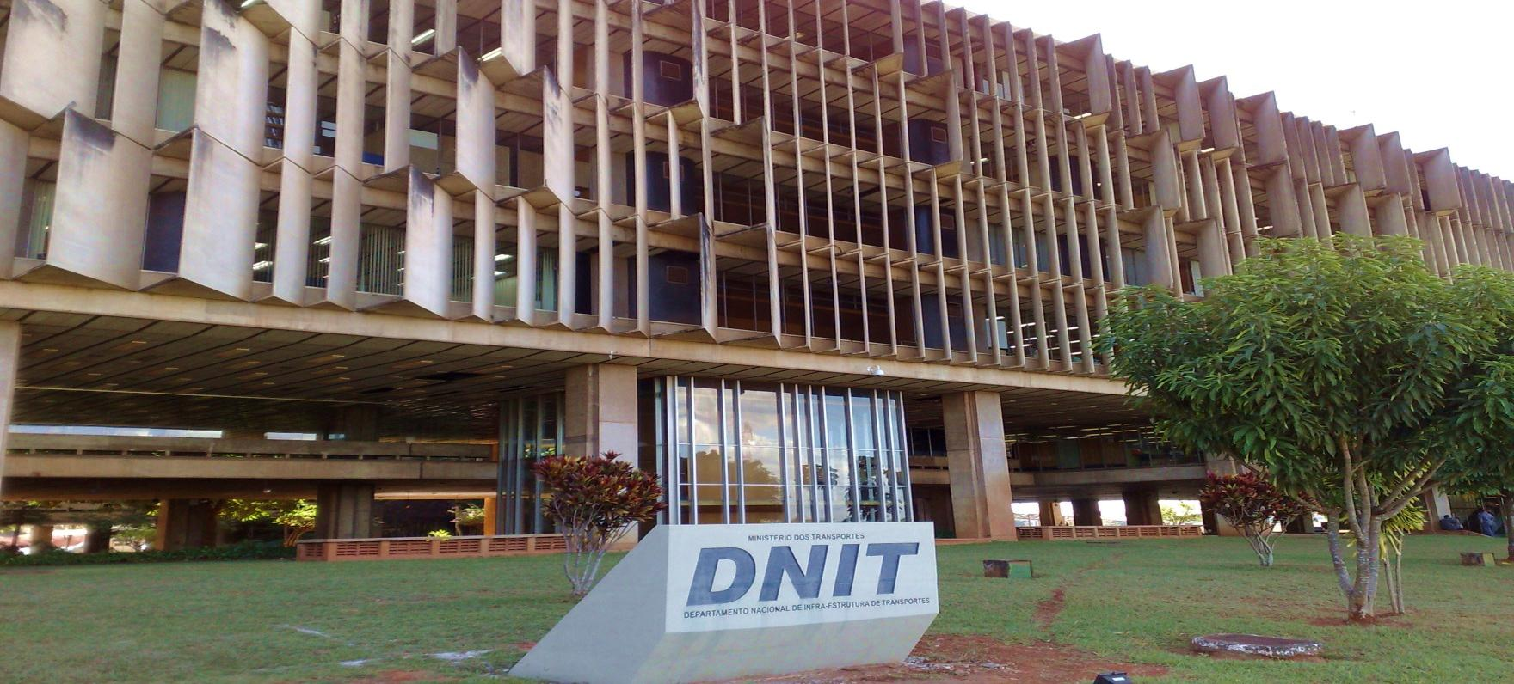
DEPARTAMENTO NACIONAL DE INFRAESTRUTURA DE TRANSPORTES
Diretoria de Infraestrutura Rodoviária
(61) 3315-4301 / 4302
dir@dnit.gov.br / luiz.mello@dnit.gov.br
Ministério dos Transportes

